Slide 1
Vorstellung der Bachelor-Fachmodule 2021
Studierende berichten

Slide 2
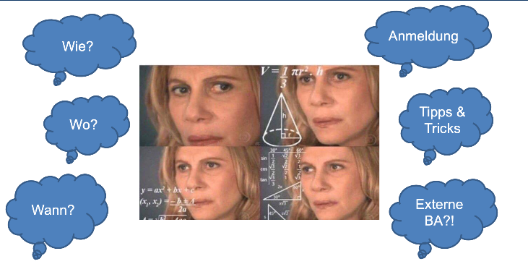
Wie finde ich eine Bachelorarbeit?
Nächsten Donnerstag erfahrt ihr‘s:
fsi_bio_erlangen

Slide 3
Allgemeines zur Wahlstrategie: Unsere Tipps
Was wir vermeiden wollen: unklug zu wählen und nur Priorität 4 und 5 erhalten.
Tipp 1: beliebte Module mit wenigen Plätzen muss man auf Priorität 1 setzen.
Tipp 2: Man sollte beliebte Module mit wenigen Plätzen nicht auf Priorität 3 oder schlechter setzen.
Tipp 3: Realistisch bleiben und nicht 5 beliebte Module mit wenigen Plätzen wählen.
Tipp 4: Wer will, kann natürlich auch pokern.

Slide 4
Beispiel
Rudi interessiert sich für Zellbiologie und Immunologie als A/B Fachmodul. Ebio findet er auch interessant.
→ 1. Immunologie
2. Zellbiologie
3. Ebio
2. Beispiel
Lena möchte folgende Wahl abgeben:
1. Virologie
2. Immunologie
3. Neurologie
4. Immungenetik
5. OC

Slide 5
Und zu guter Letzt ☺
In allen Modulen werden ähnliche Methoden vermittelt
Die Fachmodule bestimmen nicht eure zukünftige Fachrichtung
Module an der NatFak sind genauso gut wie/besser als MedFak Module
Bei großem Interesse kann man sich immer um ein Praktikum bemühen oder Vorlesungen freiwillig besuchen, …oder um eine Bachelorarbeit (siehe Veranstaltung nächste Woche ☺ )

Slide 6
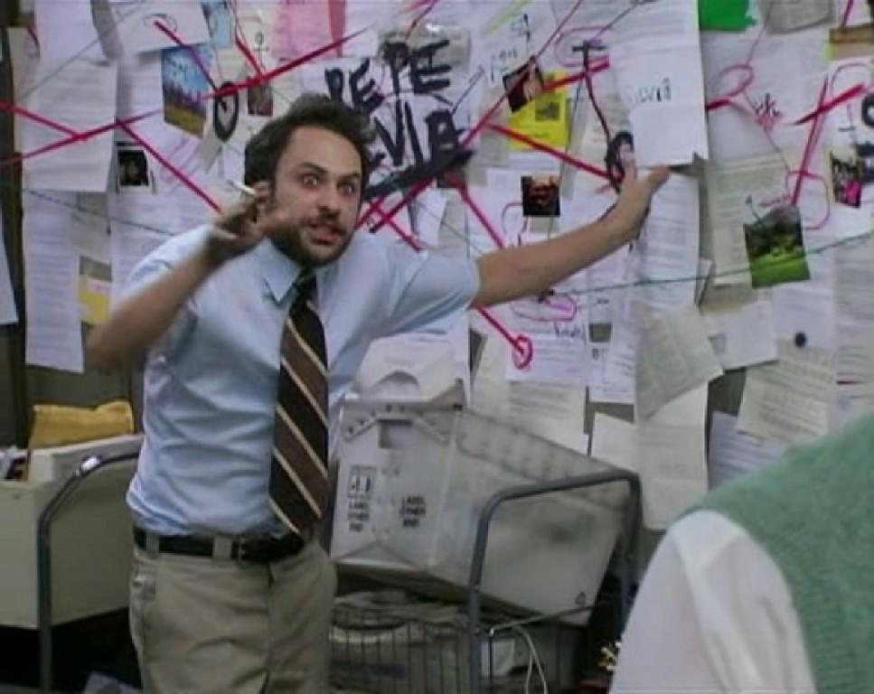
Fragen?
Wie, wer, wo, wie, was wird gewählt?
Und wann? Und wieso? Und wer entscheidet? Und wieso wollen alle immer mein Lieblingsmodul?
fsi-bio@fau.de
anna.dingfelder@fau.de

Slide 7
Entwichlungsbiologie

Slide 8
Notes:
Anna

Slide 9
Notes:
Anna

Slide 10
Falls man dafür Interesse aufbringt und kein Problem mit dem Lernen vieler unterschiedlicher Gene und Transkriptionsfaktoren hat, machen das Modul und das Praktikum sehr viel Spaß.
Notes:
Text

Slide 11
Molekulare Pflanzenphysiologie

Slide 12
Vorlesung
Themen: rund um Pflanzen, von Nährstoffaufnahme bis Stress
Seminar zur Vorlesung: muss Artikel als “Hausaufgabe” lesen oder Recherchieren und diskutiert dann darüber; teilweise auch nur Fragen, die recherchiert werden sollen und im Plenum beantwortet werden
Eine 90 min Vorlesung im Wintersemester freitags um 8
Notes:
Anna

Slide 13
Praktikum
4 Wochen Praktikum im Wintersemester
Interessante Methoden teilweise noch in keinem Praktikum gemacht (z.B. Radioaktivität)
Praktikumsklausur: Stoff der Vor- und Nachbesprechung (eine Woche nach dem Praktikum)
Protokolabgabe ein/zwei Wochen nach Praktikumsende, 3 Protokolle mit dem Partner*in aufgeteilt
Vorlesungsklausur: Gedächtnisprotokolle helfen sehr beim lernen
Praktikum: Aufnahme von radiaktivem Zucker in Pflanze; Pflanzen transformieren und Gene exprimieren; Mikroskopieren; Western Blot; Particle Gun
Präsentation eines Papers in Gruppen im Praktikum
Praktikum war bei uns sehr aufgeteilt wegen Corona teils nur am Vormittag oder nur am Nachmittag, manchmal optional ein paar Stunden mikroskopieren

Slide 14
Zellbiologie

Slide 15
Vorlesung
Vorlesung eine 90 min meistens im Winter Dienstags Deinstags um 8
Vorlesungsklausur: Themen teilweise Wiederholung aus anderen Semestern, es gibt Gedächtnisptrotokolle, teilweise deuten die Professoren an was sie gern hören würden
Forschungsprojekte zu Themen der Vorlesung im Seminar: eine Gruppe musste diese immer vorstellen, alle mussten diese schriftlich abgeben
Forschungsprojekt: man muss eine Fragestellung versuchen mit einem Experiment herausfinden, man lernt wie man auf einen Versuchsaufbau kommt

Slide 16
Praktikum
Interessante Methoden: Midipräp, cDNA, siRNA, Gene Gun, Western Blot, Mikroskopieren, teilweise genauer die Wirkungsweise von z.B. einer Gelelektrophorese erklärt
Praktikumsklausur: Theorie die man im Praktikum gelernt hat, es gibt Gedächtnisprotokolle
Beide Klausuren am gleichen Tag, Protokollabgabe (3 verschiedene aufgeteilt mit Partner*in) ein paar Wochen nach dem Praktikum => Vorteil man lernt beim Protokoll schreiben und während dem Semester bei der Vorlesung und wiederholt alles beim lernen auf die Klausur
Präsentation eines Papers vor dem Praktikum (wird benotet)
3 Wochen Praktikum in jeder Woche wird man von einer anderen Arbeitsgruppe betreut und behandelt Themen dieser AG

Slide 17
Biochemie

Slide 18
Thematisch
Photosynthese
Hitzeresistenzen/Stressantworten von Pflanzen
Methoden
Enzymaufreinigung, Enzymkinetik
PCR, Western Blot
Pflanzentransformation mit Agrobakterien: Einbringen von Proteinen zur Farbstoffsynthese in Tabakpflanzen
Einführung in Datenverarbeitung
Leistungsnachweise
Klausur
Praktikumsklausur, Praktikumsprotokolle: jeweils zu zweit
Paperpräsentation

Slide 19
Immunologie

Slide 20
Vorlesung:
Überblick Immunologie
Angeborenes und adaptives Immunsystem
Allergien und Autoimmunerkrankungen
Leistungsnachweise:
Klausur:
Machbar aber für wirklich gute Note wird einiges an Detailwissen abgefragt
POLs: Problemorientiertes Lernen → Problemstellungen, deren Lösungen vorgetragen werden → Punkte können auf die Klausur angerechnet werden!
(Corona-)Praktikum:
Leider nur online → viele Vorträge halten, Paper vorstellen, Diskussionen zu immunologischen Themen

Slide 21
Pharmazeutische Biologie
Notes:
Julia

Slide 22
Notes:
Anna

Slide 23
Notes:
Lena w

Slide 24
Notes:
Lena w

Slide 25
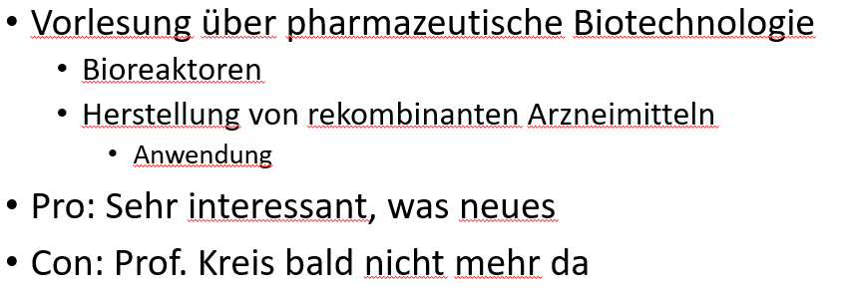

Slide 26
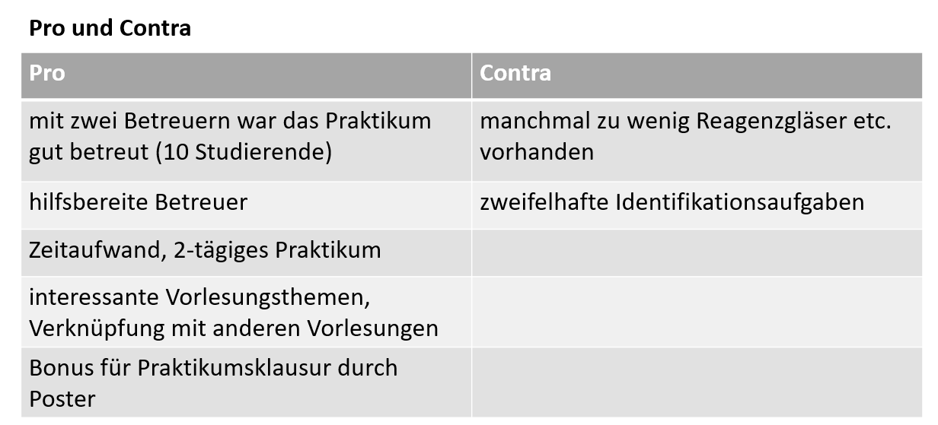
Notes:
Lena w

Slide 27
Geologie Paläontologie

Slide 28
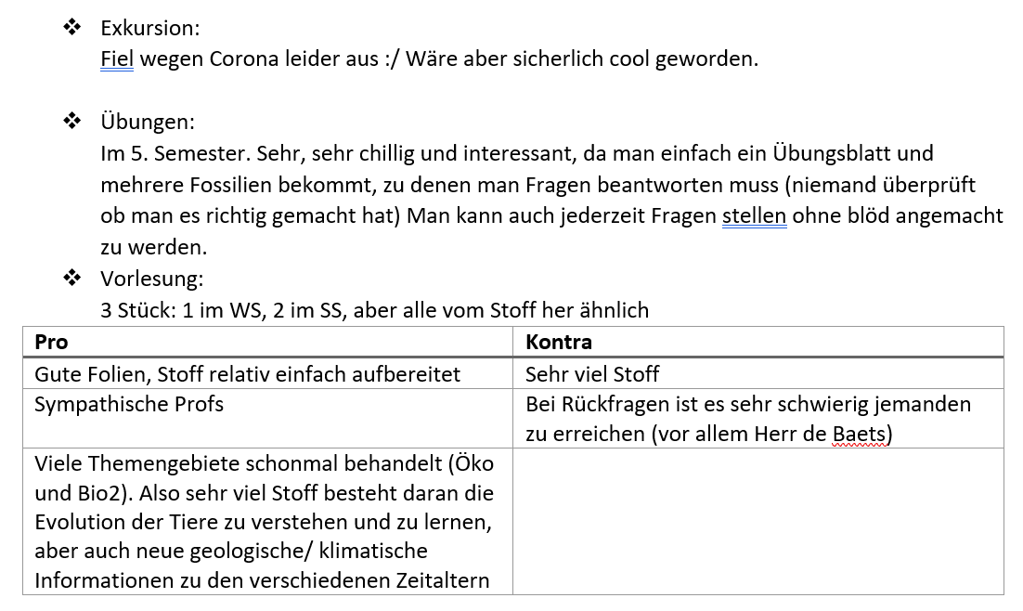
Notes:
text

Slide 29
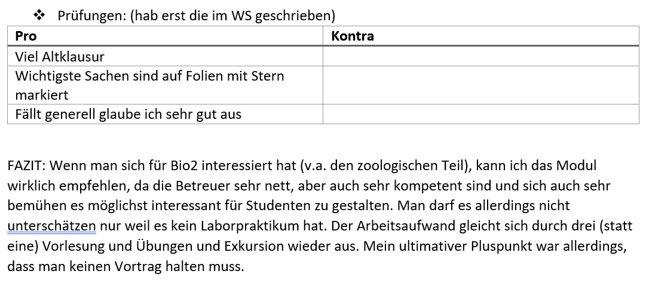
Notes:
text

Slide 30
Exkursionen in Steinbrüche, usw.
Echte Fossilien finden und behalten
Relativ leicht verdiente, gute Note
Lockere Lern-Atmosphäre
Gute Einsicht in die Taxa der Tiere & deren Entstehung
Viele Weichtiere und Kleinstlebewesen auf dem Programm, nicht nur Dinosaurier!
Wichtige Folien der Vorlesung sind gekennzeichnet
Notes:
text

Slide 31
Statt einer Vorlesung pro Semester, wie bei den anderen Modulen, sind es 3 Vorlesungen in 2 Semestern
Viel auswendig lernen, v.a. welcher Organismus in welcher Epoche gelebt hat und was dessen Merkmale waren (vgl. mit Bio3)

Slide 32
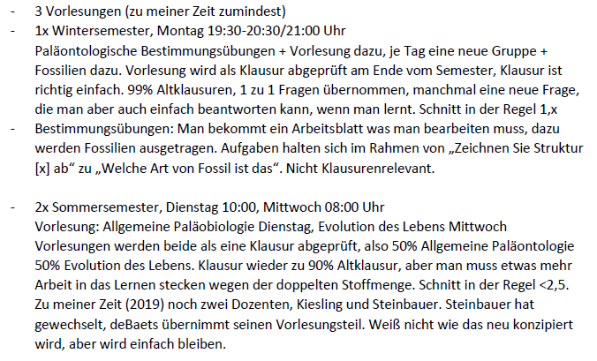

Slide 33
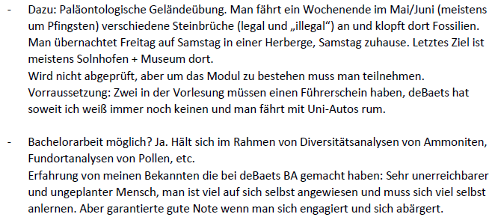

Slide 34
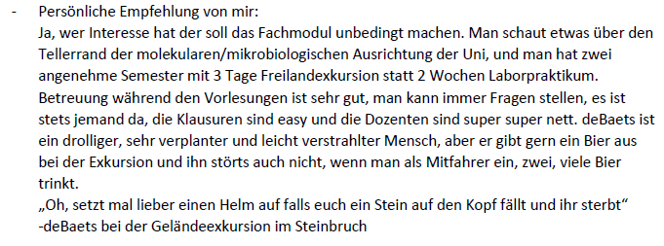

Slide 35
Neurobiologie

Slide 40
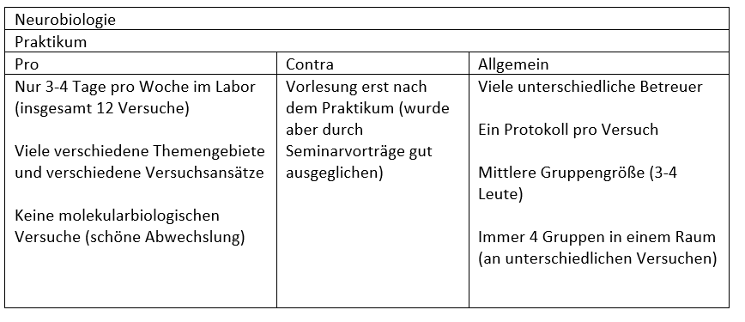

Slide 41
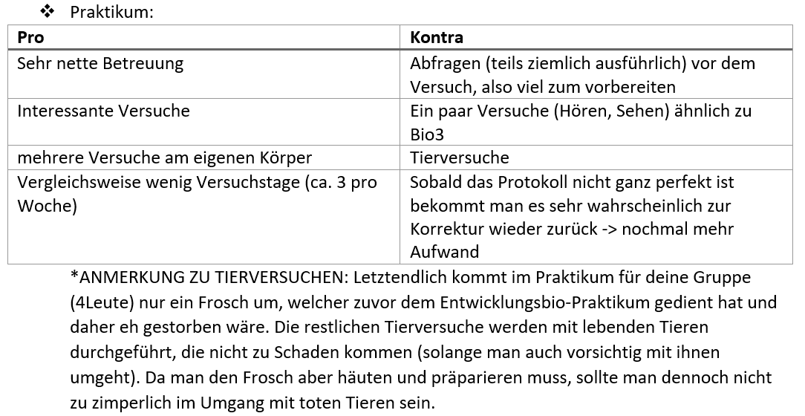
Notes:
text

Slide 42
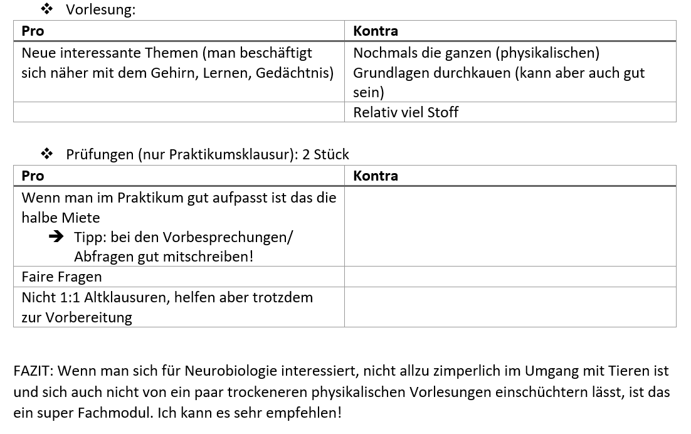
Notes:
text

Slide 43
Strukturbiologie

Slide 44
Aufbau:
15 ECTS
5 ECTS Vorlesung
10 ECTS Praktikum
5 ECTS Vorlesungsklausur
4 ECTS Praktikumsklausur
2 Protokolle je 3 ECTS
Notes:
text

Slide 45
Altklausuren werden online vom Prof zur Verfügung gestellt.
Klausurbonus durch die Abgabe von wöchentlichen Arbeitsblättern.
Grundlagen der Biologie, die ein besseres Bild vom “großen Ganzen” vermitteln können.
Folien können unübersichtlich sein mit wenig Text; nicht einfach nachzulernen. Man soll wirklich in der Vorlesung sein und zuhören!
Generelle Richtung des Fachmoduls ist mehr Biochemie und Physik/Mathe als wirklich Biologie.
(Beim Praktikum) Viel Computerarbeit: Darstellen und Analysieren von Proteinen und deren Aufbau. Sehr cool für Leute, die Coding/IT/Biotechnologie mögen/können.
Fazit: Nicht immer einfach, aber sehr interessant :’)

Slide 46
Immungenetik

Slide 47
Vorlesung:
Thematisch und inhaltlich sehr ähnlich zu Immunologie. Bei A und B nicht Immunologie und Immungenetik gleichzeitig auswählen!
Sehr viel Aufwand und viel Stoff, besonders wenn man kein Vorwissen hat.
Nette Dozenten, manchmal machen sie die Vorlesungen interactiv mit mini-Quizzes oder Menti.
Vorlesung besteht größtenteils aus Abbildungen; man muss live zuhören und mitschreiben.
Man muss jede 2 Wochen einen Vortrag halten.

Slide 48
Dieses Jahr: Praktikum verkürzt!
Durchflusszytometrie
Herstellung von monoklonalen Antikörper
FACS, ELISA
Dieses Jahr: Corona-Antigenbestimmung
Methoden

Slide 49
Computational Biology und Biophysik

Slide 50
Computational Biology I
Baut auf Physikalischer Biologie auf (Modul von Böckmann)
Eine Übung pro Woche
Bewertetes Seminar (Vortrag über ein Paper)
Klausur machbar (ähnlich zu Altklausur und Übungen)
Übungen im Stil von Böckmann
Notes:
ferdi

Slide 51
Computational Biology II
Numerischer Teil
Programmieren letztes Jahr in Python, zuvor in C
Prüfung am PC gut machbar
2 Übungen pro Woche (Zeitaufwand hält sich in Grenzen)
Sehr netter Lehrstuhl
Notes:
ferdi

Slide 52
Biophysik
2 Vorlesungen pro Praktikumstag, LATEX-Einführung und Laser Sicherheitsunterweisung bis Weihnachten
Vorlesungen dienen dem Verständnis (keine Pflicht), keine Klausur
deutsch/ englisch
10 Praktikumstage an verschiedenen Lehrstühlen im neuen Jahr
Gruppen von 2-4 Studenten
mündliches Kolloquium (+ schriftliche Vorbereitung) und Protokollabgabe nach 10 Werktagen
Notes:
ferdi

Slide 53
Biophysik - Tipps
rechtzeitige Vorbereitung um Weihnachten
Kolloqiumfragen im Google-Drive Ordner
Aufteilung der Protokolle unter den Gruppenmitgliedern
Kombination mit biologischen Modul um Stress zu vermeiden z.B. Strukturbiologie
Notes:
ferdi

Slide 54
Biophysik
Pro | Contra
meistens gute Noten in Kolloquium und Protokoll | viel Aufwand mit CB im Frühjahr
Platz für Bachelorarbeit finden
erste Erfahrungen mit LATEX und Python
Einblicke in viele Lehrstühle
gute Betreuung bei Fragen
Notes:
ferdi

Slide 55
Virologie

Slide 56
Notes:
julia

Slide 57
Vorlesung
Vorlesung eine 90 min meistens im Winter Dienstags Deinstags um 8
Vorlesungsklausur: Themen teilweise Wiederholung aus anderen Semestern, es gibt Gedächtnisptrotokolle, teilweise deuten die Professoren an was sie gern hören würden
Forschungsprojekte zu Themen der Vorlesung im Seminar: eine Gruppe musste diese immer vorstellen, alle mussten diese schriftlich abgeben
Forschungsprojekt: man muss eine Fragestellung versuchen mit einem Experiment herausfinden, man lernt wie man auf einen Versuchsaufbau kommt

Slide 58
Praktikum
Interessante Methoden: Midipräp, cDNA, siRNA, Gene Gun, Western Blot, Mikroskopieren, teilweise genauer die Wirkungsweise von z.B. einer Gelelektrophorese erklärt
Praktikumsklausur: Theorie die man im Praktikum gelernt hat, es gibt Gedächtnisprotokolle
Beide Klausuren am gleichen Tag, Protokollabgabe (3 verschiedene aufgeteilt mit Partner*in) ein paar Wochen nach dem Praktikum => Vorteil man lernt beim Protokoll schreiben und während dem Semester bei der Vorlesung und wiederholt alles beim lernen auf die Klausur
Präsentation eines Papers vor dem Praktikum (wird benotet)
3 Wochen Praktikum in jeder Woche wird man von einer anderen Arbeitsgruppe betreut und behandelt Themen dieser AG

Slide 59
Genetik

Slide 60
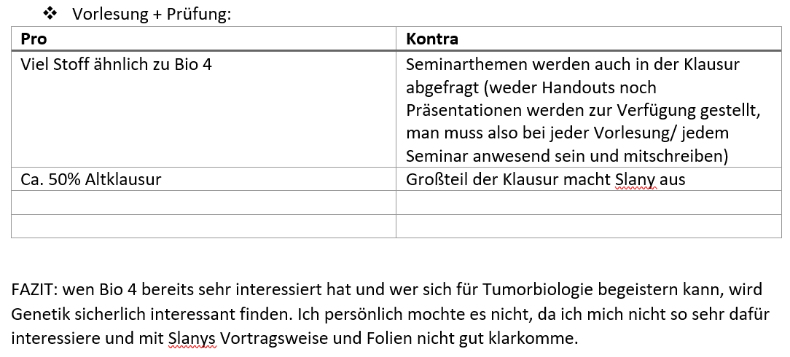
Notes:
text

Slide 61
Mikrobiologie

Slide 62
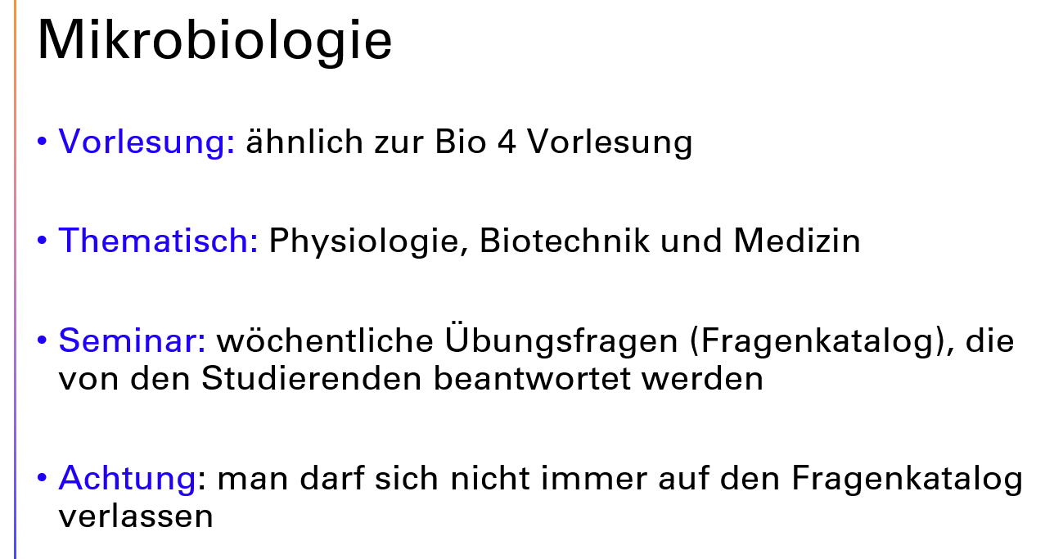
Das Praktikum ist an sich interessant, kann aber an manchen Tagen sehr lange dauern, bis man fertig ist. In der Vorlesung gibt es am Ende Fragen, die man für die Klausurvorbereitung nutzen kann.
Notes:
Anna

Slide 63
Organische Chemie

Slide 64
Das Fachmodul hat zwei Vorlesungen: “OCII” (Svetlana Tsogoeva, parallel mit den Lehrämtlern des 3. Semesters) und “Chemie der Naturstoffe” (Marcus Speck, parallel mit den Lehrämtlern des 5. Semesters). Beide Vorlesungen sind vom Umfang überschaubar und auch die Klausuren waren sehr gut zu meistern. OCII ist zB vom Prinzip genauso wie OCI im 2. Semester (Übungen sind der Schlüssel zum Erfolg). CNS muss man nur bestehen. CNS kann man im Winter und/oder im Sommer belegen.
Da wir nur zu zweit waren, fand das Praktikum nach anfänglichen organisatorischen Schwierigkeiten gemeinsam mit Master-Studenten der organischen Chemie statt. Die Leute waren alle gechillt und man konnte immer jemanden um Rat/Hilfe bitten.

Slide 65
Die Versuche waren sehr ähnlich wie im OC-Praktikum von Michael Brettreich im OC-Seminar. Neu war die Synthese von Kristallviolett und die Extraktion von Coffein aus schwarzem Tee.
Am Ende mussten wir ein Protokoll abgeben, das benotet wurde.

Slide 66
Instagramm: Fsi_bio_erlangen

